Slide 1




Inovasi Model Bisnis (Bisnis Model Kanvas)
[Instruktur]
#umkmpulihbersama
[[Versi 1.0]] – [[190322]]

Slide 2

Agenda Pembelajaran
01
Model Bisnis Kanvas
02
Memahami Model Bisnis
03
Contoh Model Bisnis
04
Diskusi

Slide 3
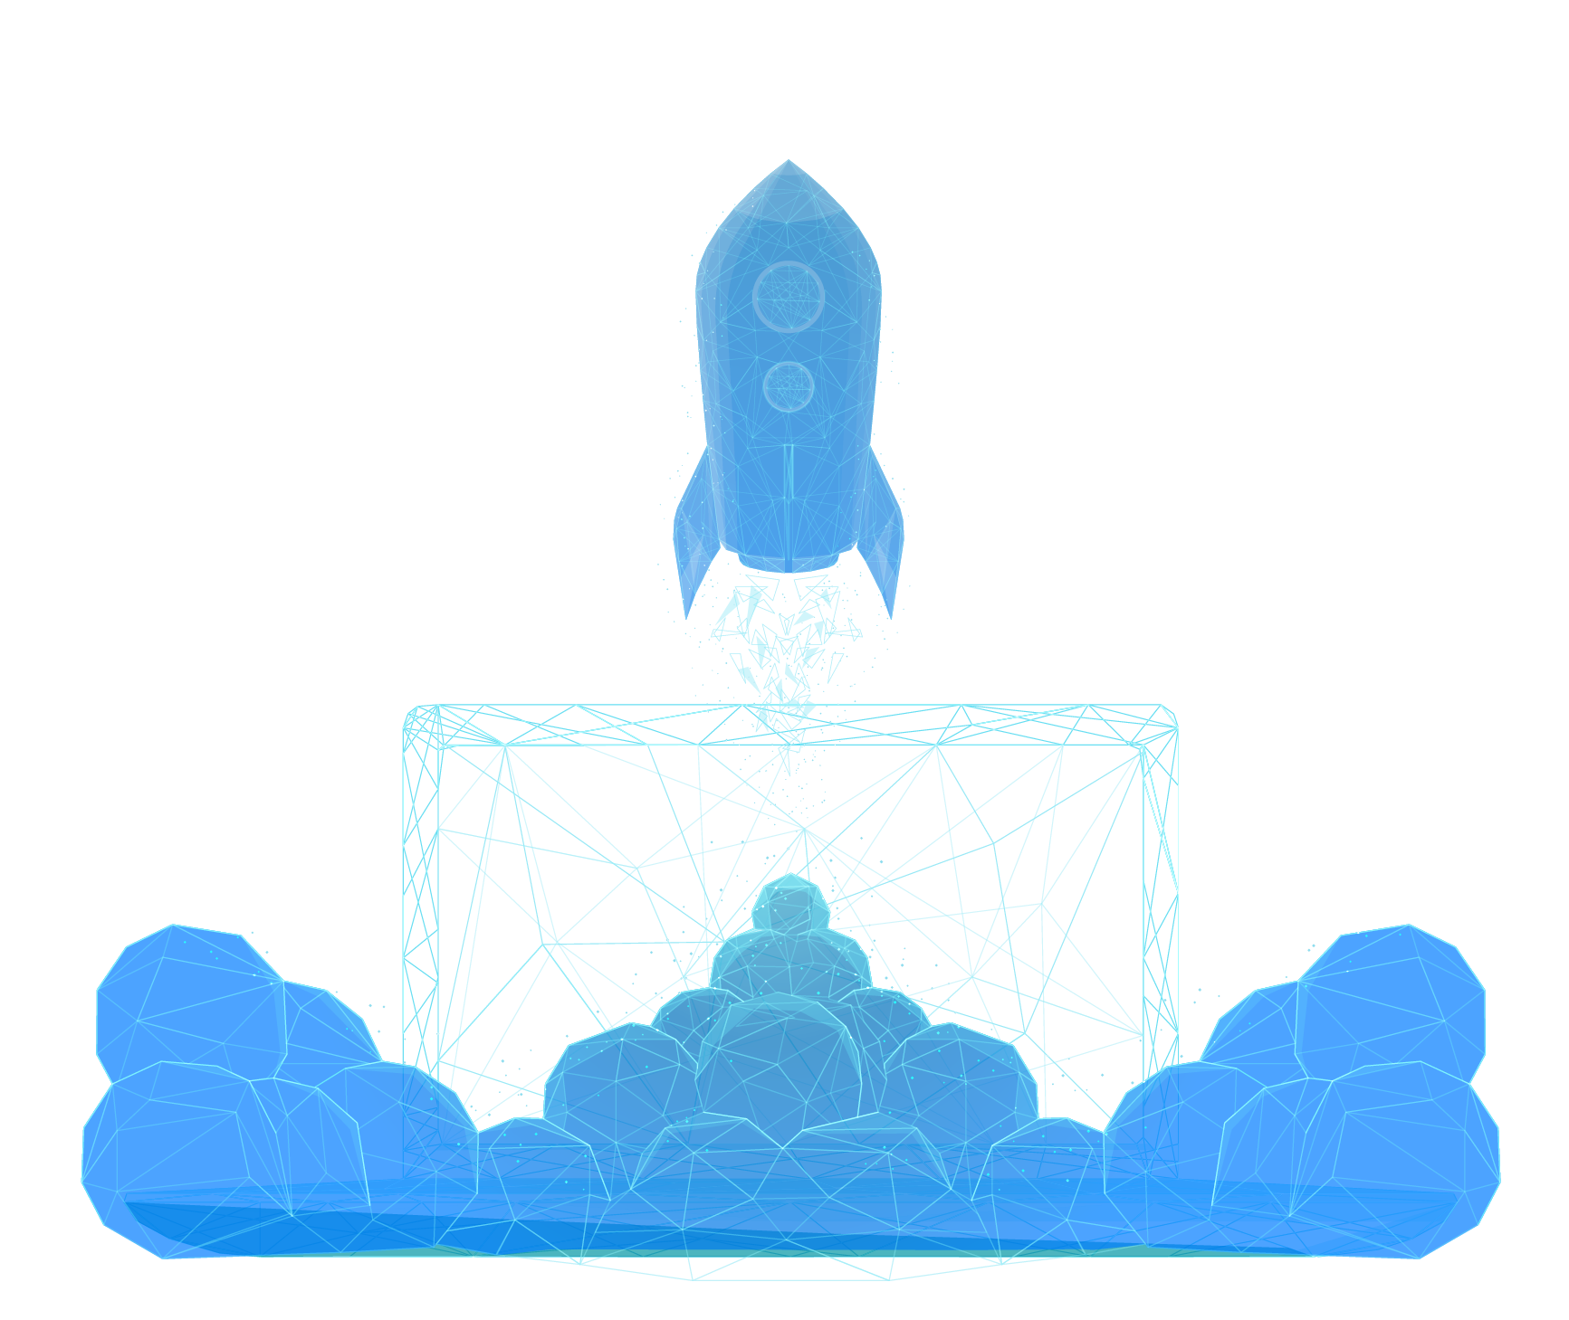
Merancang model bisnis dengan Bisnis Model Canvas (BMC)

Slide 4
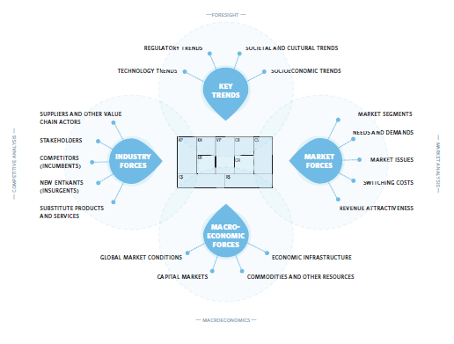
Perhatikan Lingkungan Model Bisnis
Tinjauan masa depan
Tren regulasi
Tren Sosial & Budaya
Tren teknologi
Tren Ekonomi
Pemasok/ aktor rantai nilai
Segmen Pasar
Pemangku kepentingan
Kebutuhan & Permintaan
Pesaing
Isu Pasar
Analisis Persaingan
Analisis Pasar
Pemain baru
Biaya Peralihan
Produk/ jasa substitusi
Daya tarik Pendapatan
Kondisi Pasar Global
Infrastruktur Ekonomi
Pasar Modal
Komoditas & Sumber lainnya
Makro ekonomi

Slide 5
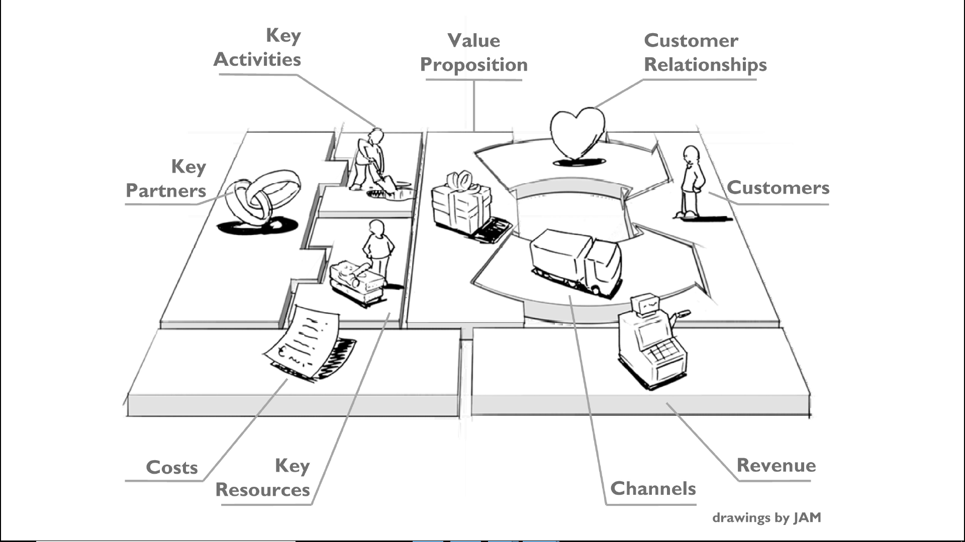

Slide 6
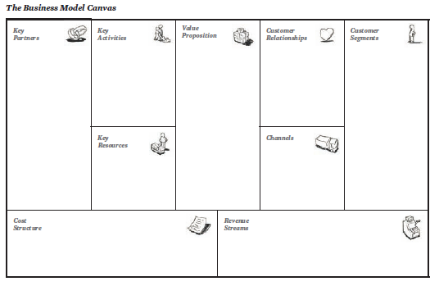

Slide 7
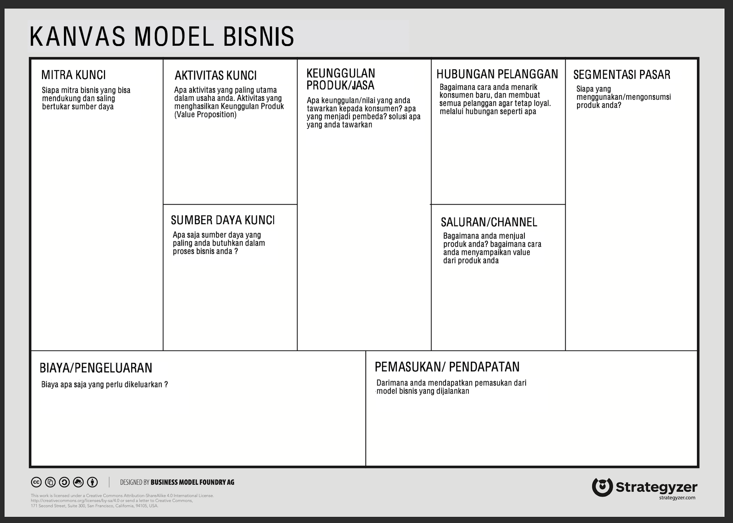
A
A
SEGMENTASI PASAR
Tingkat ekonomi (menengah, atas)
Gender (Pria/Wanita)
Umur rentang konsumen
Komunitas (misalnya komunitas sepeda, komunitas pecinta hewan
Wilayah tempat tinggal
Siapa target dari produk anda?
Apakah produk sudah ditawarkan ke orang yang tepat?
Apakah customer akan membeli produk anda?

Slide 8
B
KEUNGGULAN
B
Harus menjawab keinginan dan kebutuhan konsumen.
Masalah apa yang bisa anda selesaikan melalui produk dan layanan yang ditawarkan
Keunggulan menjelaskan gabungan antara barang yang dijual dengan layanan untuk pelanggan.
Nilai yang ditawarkan haruslah unik agar bisa dibedakan dari pesaing

Slide 9
C
CHANNEL
Cara yang digunakan untuk memberikan keunggulan/ value proposition kita ke konsumen.
Channel bisa juga disebut bagaimana cara kita menyampaikan produk kepada konsumen.
C
Apakah pelanggan menggunakan media sosial?
Apakah mereka sering mendengarkan radio, menonton televisi, atau menonton Youtube?
Di mana biasanya pelanggan berkumpul?

Slide 10
D
D
HUBUNGAN PELANGGAN
Cara untuk mendapatkan, menambah jumlah konsumen dan untuk mempertahankan konsumen agar terus setia dengan kita adalah dengan membuat hubungan baik dengan pelanggan.
Wadah untuk terus berhubungan dan semakin mempererat hubungan dengan pelanggan kita.
Menjelaskan bagaimana bisnis anda melakukan interaksi dengan calon konsumen pelanggan?
Misalnya, apakah lewat chat online? Kontak di DM Instagram? Lewat
telepon? Bikin event offline? Atau bertemu langsung secara tatap muka?

Slide 11
E
PENDAPATAN
Sumber pemasukan perusahaan
Bagaimana perusahaan mendapatkan pendapatan/keuntungan
E
Aliran Pendapatan adalah bagian untuk menentukan proses bisnis mana saja yang menghasilkan keuntungan dan berapa yang rela pelanggan bayarkan sebagai timbal balik dari jasa atau barang yang bisnis berikan.

Slide 12
F
SUMBER DAYA
Sumber Daya Fisik
Sumber Daya Intelektual
Sumber Daya Manusia
Sumber Daya Finansial
F
Sumber Daya Utama menjelaskan tentang seluruh sumber daya krusial yang diperlukan untuk memastikan nilai dan model bisnisnya tersampaikan secara optimal kepada pelanggan.

Slide 13
G
G
AKTIVITAS
Strategi apa yang akan dilakukan oleh bisnis anda dalam menyampaikan nilai yang ditawarkan ke pelanggan?
Kegiatan utama apa yang dilakukan dalam mengelola bisnis
Keahlian apa saja yang dibutuhkan untuk mengerjakan kegiatan ini?
Aktivitas Utama menjelaskan aktivitas operasional terpenting yang harus dilakukan perusahaan agar value dan model bisnisnya tersampaikan secara optimal.

Slide 14
H
H
MITRA KUNCI
Kerjasama apa saja yang harus dijalin agar bisnis bisa beroperasi?
Jika anda tidak dapat mencapai nilai yang ditawarkan sendirian, maka siapa orang yang perlu diandalkan untuk melakukannya?
Partner Utama menjelaskan tentang jaringan pemasok dan mitra yang membuat model bisnis berfungsi secara efektif dan efisien.

Slide 15
I
BIAYA PENGELUARAN
Apa saja pengeluaran yang diperlukan agar bisnis bisa berjalan?
Contoh : biaya bahan baku, gaji karyawan, biaya promosi, biaya sewa , biaya perijinan, biaya asuransi, komisi reseller, dll
I
Struktur Biaya pada dasarnya adalah biaya yang muncul untuk segala aktivitas dan sumber daya bisnis Anda.

Slide 16
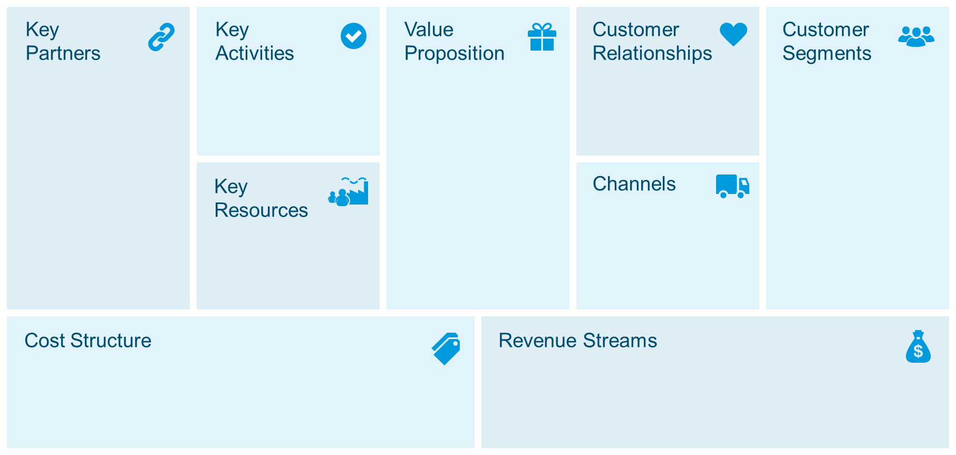












Model Bisnis Budidaya Lebah Madu
Bank Indonesia
Lembaga/Org Sosial
UKM mamin
Desa/kelurahan
Ojek
Pemda/dinas/SKPD
Kementerian
Perguruan Tinggi
Pengadaan bibit lebah
Pembuatan sarang
Pemeliharaan
Pemannenan
Pasca panen: pemasaran
Layanan pengunjung
Menyediakan eduwisata lebah dan menawarkan madu berkualitas terjamin (murni, hygine, halal dan aman)
Edukasi lebah/madu
Rekomendasi
Coba gratis/sampel
Medsos
Santri dan Wali santri
Warga sekitar pondok
Lokasi pondok
Sekretariat yayasan
Reseller/pengepul
Chatting Platform
Peralatan dan mesin pengolah
SDM terampil
Legalitas
Lahan & vegetasi
UKM mamin, intsansi/dinas
Biaya operasional: Pengadaan bibit, Pemeliharaan, pemanenan dan pemasaran
Sewa tempat/penginapan
Investasi Awal: Pengadaan peralatan/mesin/koloni/sarang/saung
Infaq Edukasi/pengenjung
Penjualan bibit lebah dan Madu

Slide 17
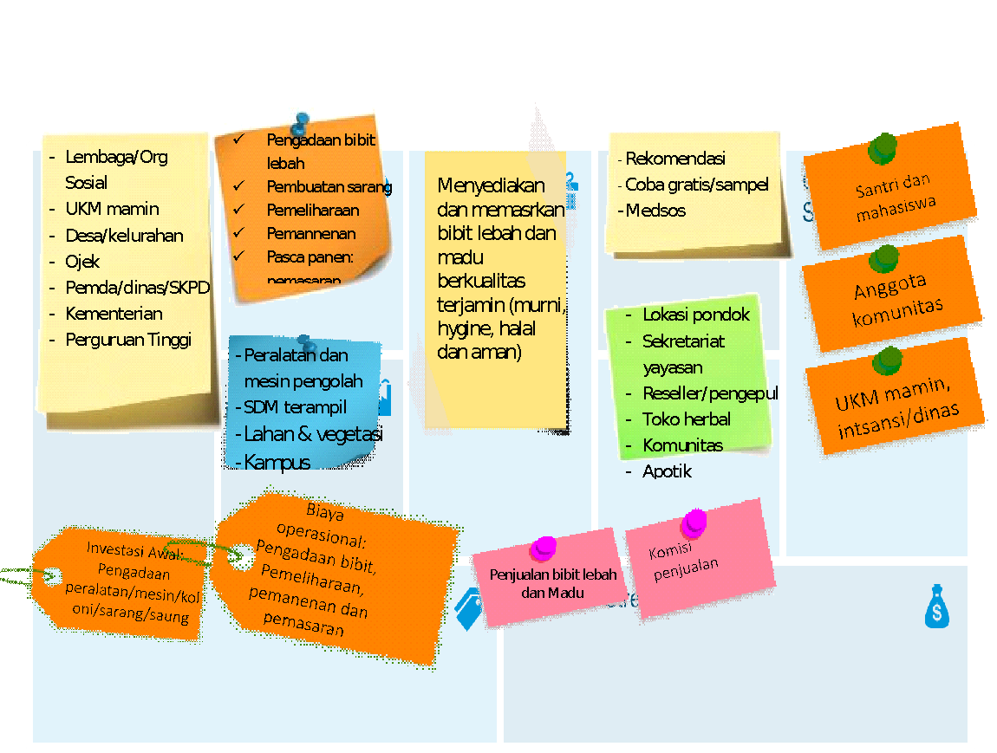

Slide 18
Link Video BMC
https://youtu.be/QoAOzMTLP5s
https://youtu.be/wwShFsSFb-Y
https://youtu.be/wlKP-BaC0jA
https://youtu.be/iA5MVUNkSkM
https://youtu.be/7O36YBn9x_4
https://youtu.be/-2gd_vhNYT4
https://youtu.be/SshglHDKQCc

Slide 19
EVALUASI HASIL PELATIHAN
JELASKAN YANG ANDA INGAT DARI TOPIK HARI INI.
HAL APA YANG BARU BUAT ANDA?
APA YANG AKAN ANDA LAKUKAN ATAS PENGETAHUAN BARU TERSEBUT?
HAL LAIN YANG INGIN DIKETAHUI TERKAIT TOPIK HARI INI.

Slide 20





Terima Kasih

